Slide 1
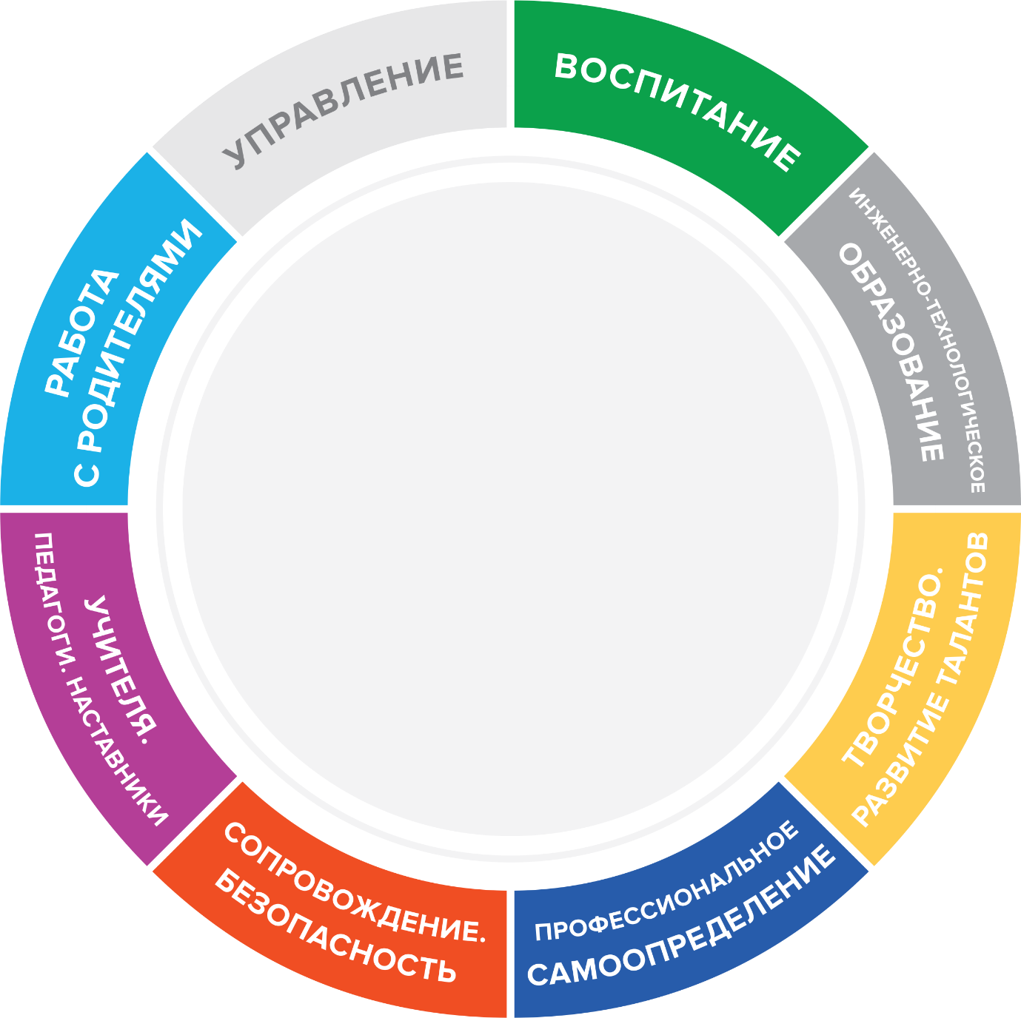
Потенциал
игровых технологий,
как средство повышения учебной мотивации
22-24 АВГУСТА
2024 ГОДА | ТОМСК
FORUM.TOIPKRO.RU/AVGUSTPRO VK.COM/AUGUSTPRO2024
Горлова Анастасия

Slide 2
Землепроходцы
от Александровского
до Томского района

Slide 4
Карточки с вопросами

Slide 5
Монеты

Slide 6
Время
Увеличивается от уровня сложности задания

Slide 7
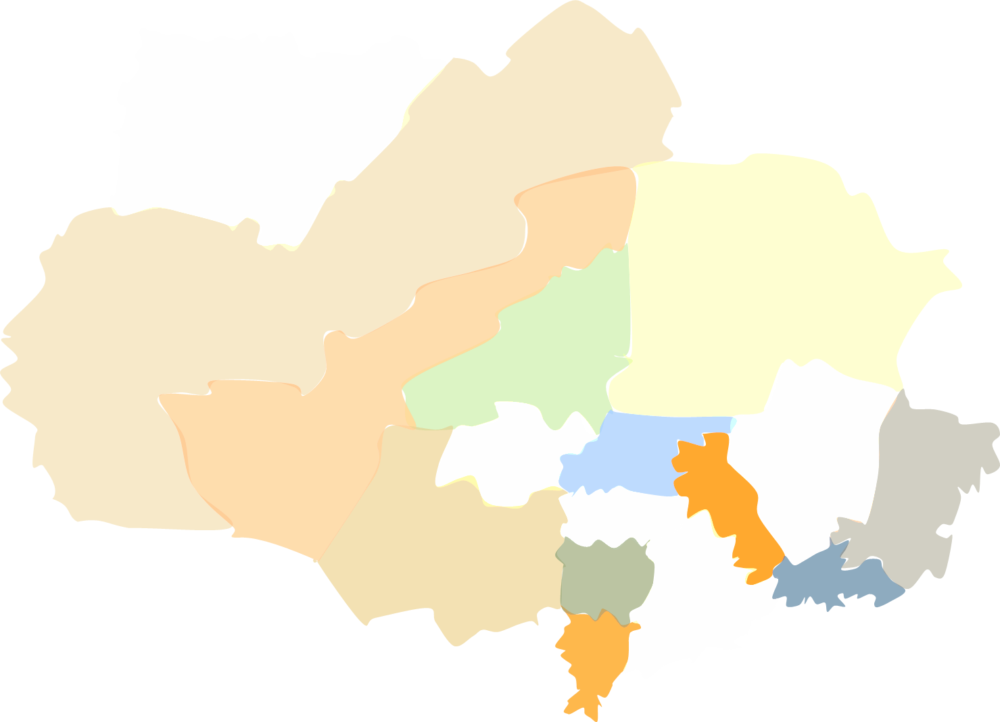
История
География
Математика
Русский язык
Физическая
культура
Биология

Slide 8
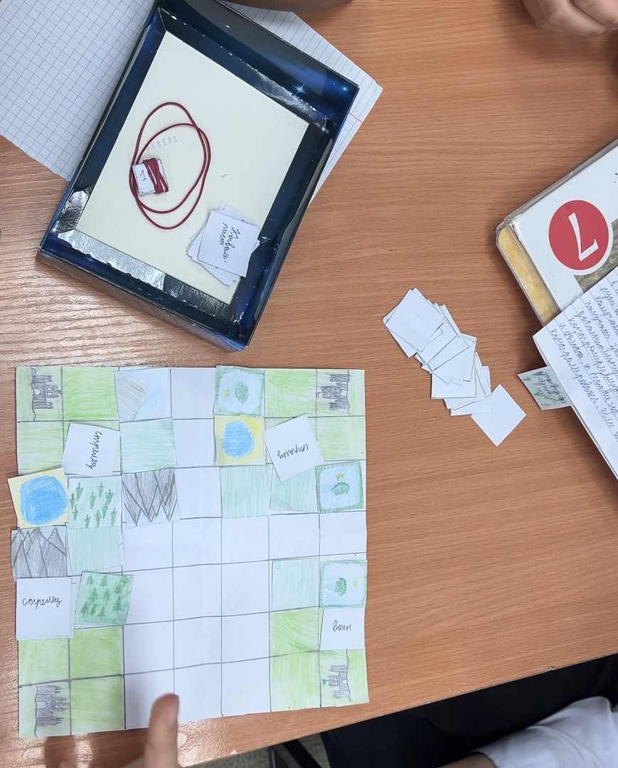
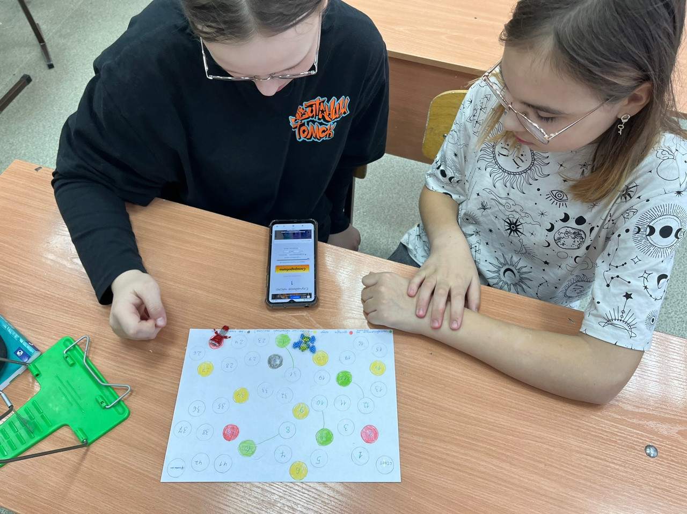
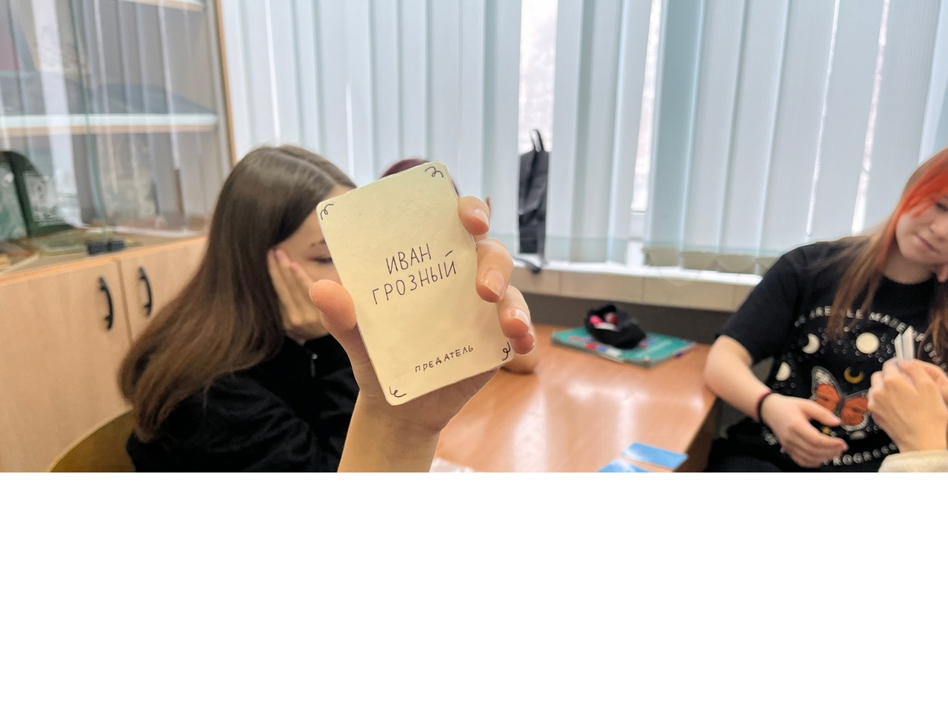

Slide 11
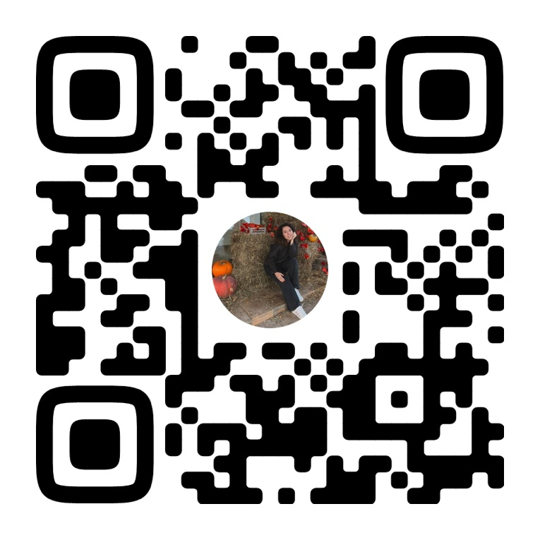
Потенциал
игровых технологий,
как средство повышения учебной мотивации
Горлова Анастасия

